Slide 1
Exercice - Requêtez une base de données avec SQL
BOOTCAMP DATA ANALYST
Zied Belhocine

Slide 2
Présentation du projet
Nous recevons 3 documents traitant des contrats d’assurance habitation en France :
- Un fichier CSV contenant les données des contrats clients
- Un fichier CSV contenant les données référentiel géographique des régions françaises
- Un dictionnaire de données dans lequel il faut faire l’inventaire des données utilisées dans le projet en détaillant le type, la taille et la définition des données.
Il va falloir intégrer ces deux CSV dans une base de données en respectant les contraintes des attributs et la relation entre les tables.
Dès lors, nous pourrons faire des requêtes SQL pour en tirer les informations désirées.

Slide 3
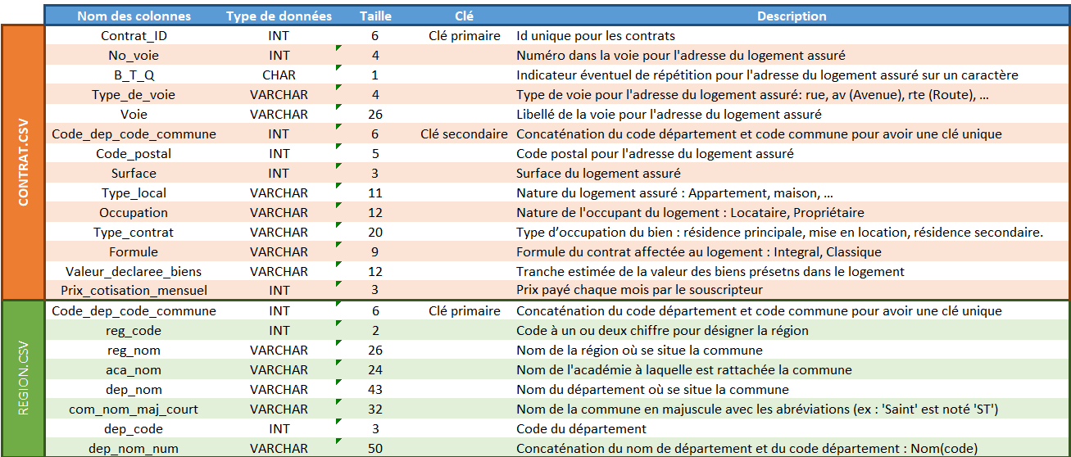
Dictionnaire de données
contrat
région
Depuis les fichiers CSV, on peut déterminer le nom des colonnes, le type, la taille, la description et les clés primaires et secondaires de chaque future table.

Slide 4
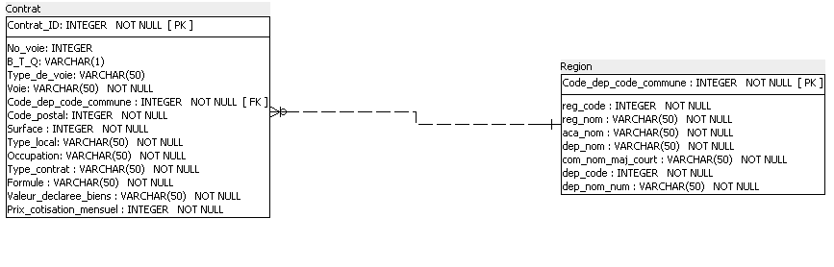
Schéma relationnel
Grâce au dictionnaire de données, on peut créer un diagramme de classe UML afin de représenter notre base de données.

Slide 5
Code création tables
CREATE TABLE Region (
Code_dep_code_commune INTEGER ,
reg_code INTEGER ,
reg_nom VARCHAR (50),
aca_nom VARCHAR (50),
dep_nom VARCHAR (50),
com_nom_maj_court VARCHAR (50),
dep_code INTEGER ,
dep_nom_num VARCHAR (50),
PRIMARY KEY (Code_dep_code_commune)
);
CREATE TABLE Contrat (
Contrat_ID INTEGER ,
No_voie INTEGER ,
B_T_Q VARCHAR (50),
Type_de_voie VARCHAR (50),
Voie VARCHAR (50),
Code_dep_code_commune INTEGER ,
Code_postal INTEGER ,
Surface INTEGER ,
Type_local VARCHAR (50),
Occupation VARCHAR (50),
Type_contrat VARCHAR (50),
Formule VARCHAR (50),
Valeur_declaree_biens VARCHAR (50),
Prix_cotisation_mensuel INTEGER,
FOREIGN KEY (Code_dep_code_commune) REFERENCES region (Code_dep_code_commune) ON DELETE RESTRICT ON UPDATE CASCADE,
PRIMARY KEY (Contrat_ID)
);
On crée d’abord la table region car la table contrat contient une clé étrangère faisant référence à la table region.

Slide 6
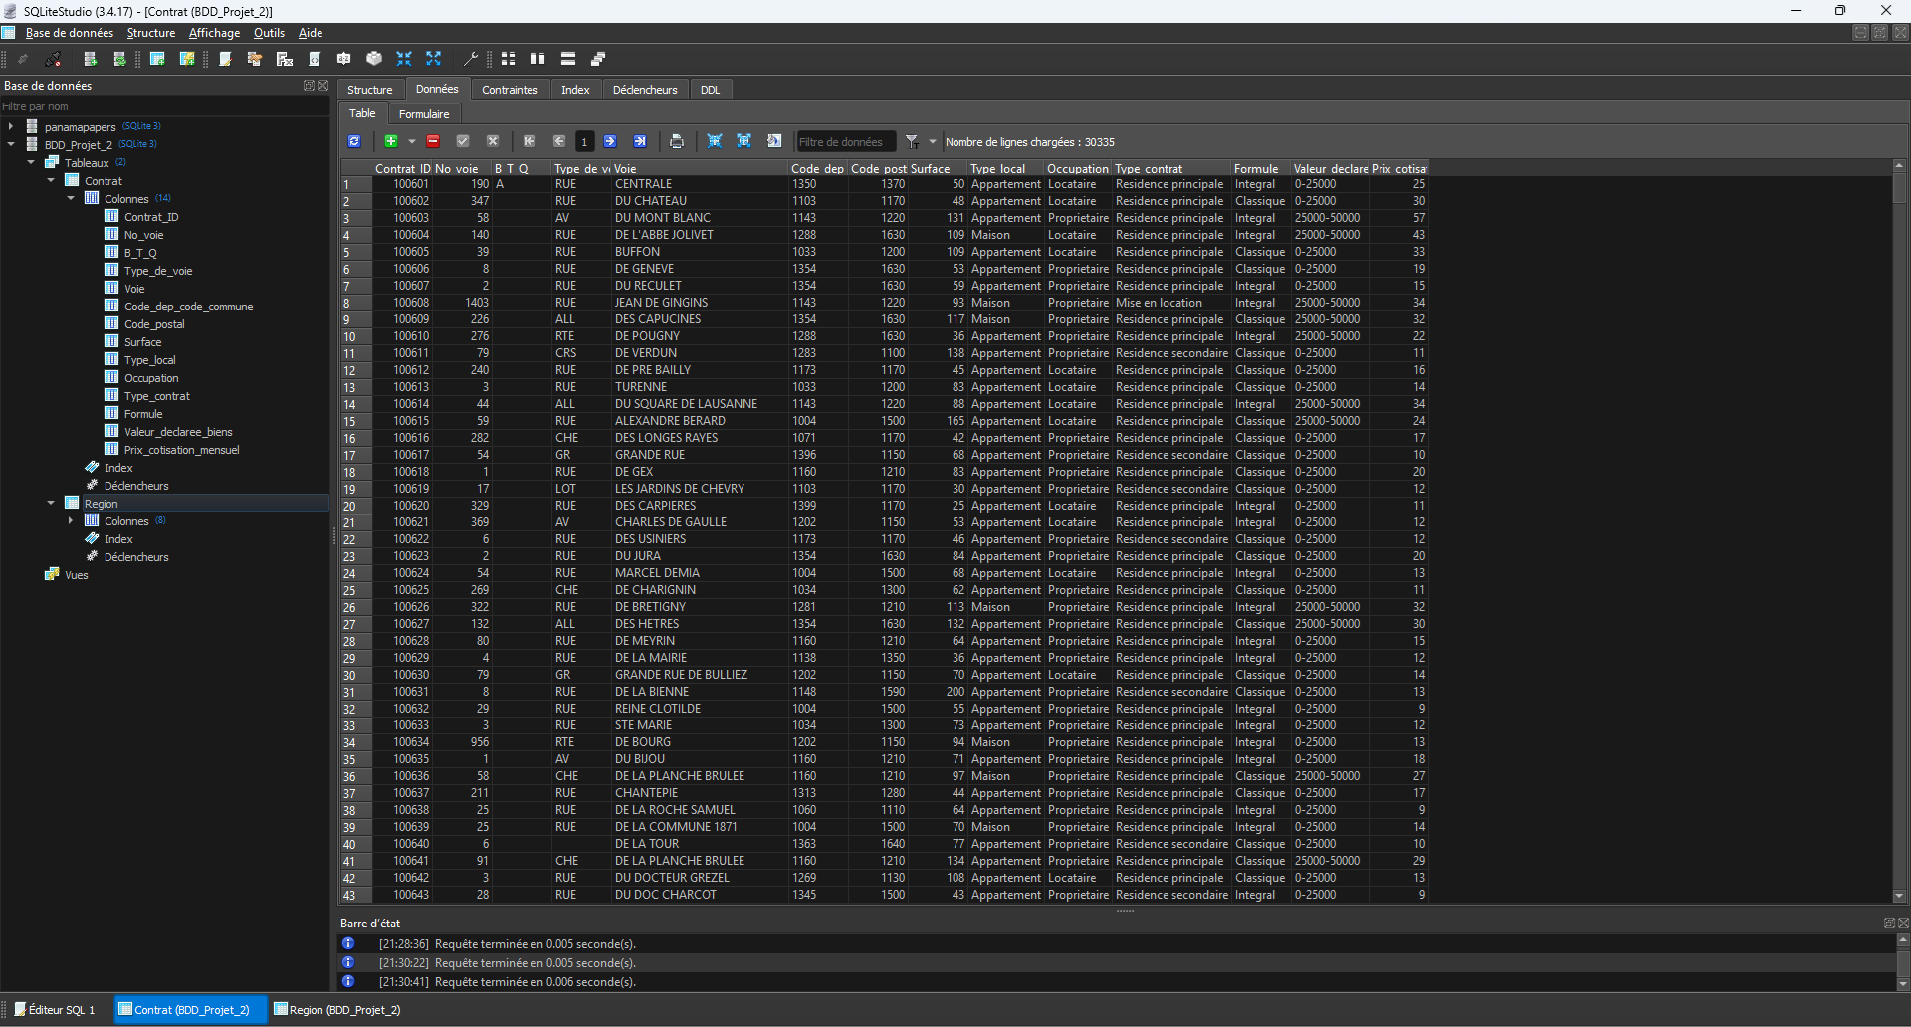
Charger les données CSV dans SGBD (SqLite)
On peut directement importer nos CSV dans la BDD grâce à SQL LITE. Pour ce faire, il faut clic-droit sur notre BDD et choisir importer, donner le nom de la table voulue et choisir le fichier CSV correspondant.
Attention à bien cocher :’la première ligne représente les colonnes’ et bien choisir le ‘;’ comme séparateur.

Slide 7
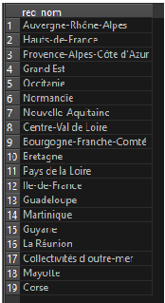
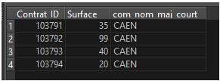
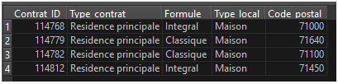
Les premières requêtes
Requête 1 : Lister les numéros de contrats (contrat_ID) avec leur surface pour la commune de Caen.
SELECT
c.contrat_ID,
c.surface,
r.com_nom_maj_court
FROM
contrat c
JOIN region r ON c.Code_dep_code_commune = r.Code_dep_code_commune
WHERE lower(r.com_nom_maj_court) LIKE 'caen' ;
Requête 2 : Lister les numéros de contrats avec le type de contrat et leur formule pour les maisons du département 71.
SELECT
contrat_ID,
type_contrat,
formule,
type_local,
code_postal
FROM
contrat
WHERE
Code_postal < 72000 AND Code_postal > 70999 AND lower(Type_local) LIKE 'maison' ;
Requête 3 :.
SELECT DISTINCT reg_nom FROM region ;

Slide 8
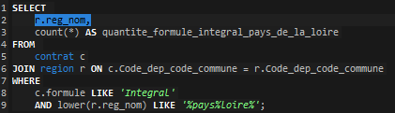
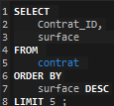
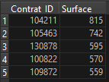



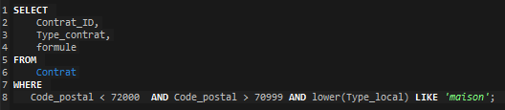
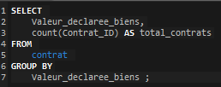


Requêtes suite
Requête 4 : Quels sont les 5 contrats qui ont les surfaces les plus élevées ?
Requête 5 : Quel est le prix moyen de la cotisation mensuelle ?
Requête 6 : Quel est le nombre de contrats pour chaque catégorie de prix de la valeur déclarée des biens ?
• Requête 7 : Quel est le nombre de formules “integral” sur la région Pays de la Loire ?
Requête 8 : Lister les numéros de contrats avec le type de contrat et leur formule pour les maisons du département 71.

Slide 9
Requêtes suite
Requête 9 : Quelle est la surface moyenne des contrats à Paris ?
Requête 5 : Quel est le prix moyen de la cotisation mensuelle ?
Requête 6 : Quel est le nombre de contrats pour chaque catégorie de prix de la valeur déclarée des biens ?
• Requête 7 : Quel est le nombre de formules “integral” sur la région Pays de la Loire ?
Requête 8 : Lister les numéros de contrats avec le type de contrat et leur formule pour les maisons du département 71.

Slide 10
Fin
Merci

